Slide 1


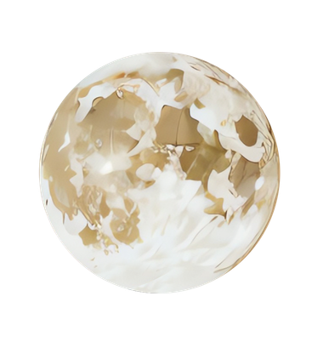



Template
insturen cases

Slide 2
1. Aan welke categorie(ën) doen jullie mee?
Aan welke categorieën doen jullie mee?
Tip van de jury
Wist je dat je één en dezelfde case voor meerdere Bekroningen en daarnaast voor 1 Award kunt inzenden? Dus spreid je kansen.

Slide 3
2. Strategie
Beantwoord onderstaande vragen
Wat was het doel van de campagne?
Welke doelgroep stond centraal?
Welke inzichten lagen aan de basis (en is er onderzoek gedaan)?
Waarom is voor deze aanpak gekozen en hoe sluit die aanpak aan bij de doelstelling en behoeften van de doelgroep?
Waar let de jury op?
Een heldere koppeling tussen uitdaging, doelgroep, strategie en gekozen content.

Slide 4
2. Strategie

Slide 5
2. Strategie

Slide 6
3. Creativiteit
Beantwoord onderstaande vragen
Wat maakt deze case onderscheidend?
Welke creatieve keuzes zijn gemaakt?
Welke innovatie of originaliteit laat de case zien?
Waar let de jury op?
Originaliteit én relevantie. Creativiteit moet bijdragen aan het resultaat.

Slide 7
3. Creativiteit

Slide 8
3. Creativiteit

Slide 9
4. Resultaat
Beantwoord onderstaande vragen
Welke KPI's zijn vooraf bepaald?
Welke resultaten zijn behaald (bereik, engagement, etc.)?
Hoe verhouden de resultaten zich tot de doelstellingen?
Welke resultaten zijn bereikt buiten bereik, engagement (denk aan groei in merkbekendheid, gedragsverandering, omzet of aantal sollicitaties)?
Waar let de jury op?
Meetbare impact en een overtuigende relatie tussen strategie en resultaat.

Slide 10
4. Resultaat

Slide 11
4. Resultaat

Slide 12
5. Casevideo
Voeg hier een video van maximaal 3 minuten toe waarin de case wordt toegelicht.
Tip van de jury:
Focus op de kern van strategie, creativiteit en resultaat.

Slide 13
6. Showcase video
Voeg hier een showcase video van maximaal 15 seconden toe.
Deze video kan worden gebruikt ter promotie en tijdens de uitreiking, indien jullie zijn genomineerd.
Tip van de jury:
Focus op de kern van strategie, creativiteit en resultaat.

Slide 14
7. Links naar content
Voeg hier links toe naar relevante contentuitingen, zoals:
Campagnewebsite:
Video's:
Social posts:
Nieuwsbrieven:
Podcast:
Overige relevante content:
Tip van de jury:
Hoe meer linkjes, hoe beter. Dat geeft voor ons echt een compleet beeld van de contentuitingen

Slide 15
7. Links naar content

Slide 16
8. AwardStage
Naast de gegevens die je hier hebt ingevuld vragen we ook om je case aan te melden in AwardStage.
Gebruik hiervoor deze link: https://grandprixcm2026.awardstage.com/

Slide 17
Stuur het ingevulde template naar events@bbp.nl

